Slide 1

4класс Полякова Е.В.
Окружающий мир 16.09.2022
Урок №5
Тема: Мир глазами историка
Цель: раскрыть значение термина история и роль истории, как науки.

Slide 2
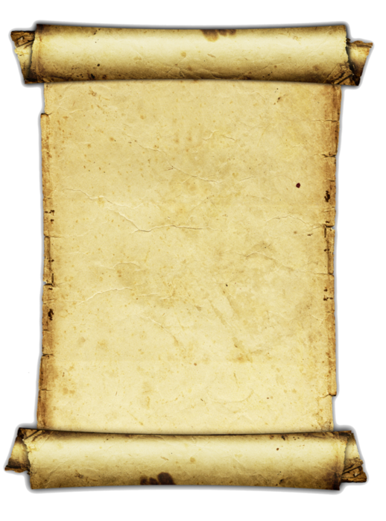


Что такое история?
«История» –
очень древнее
слово. В переводе
с греческого языка
оно означает
«исследование,
рассказ о событиях прошлого»

Slide 3

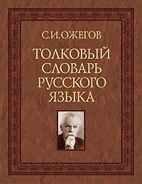

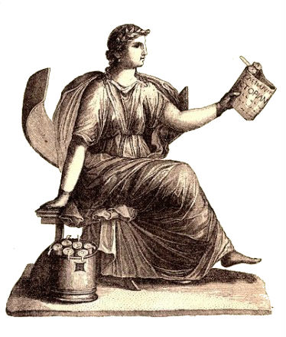
История – совокупность наук, изучающих прошлое
человеческого общества.
Историк – это учёный. Историки изучают прошлое человечества. Основной работой историков является сбор и исследование исторической информации, работа с архивными материалами и документами.
Муза истории Клио

Slide 4
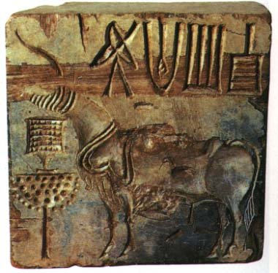
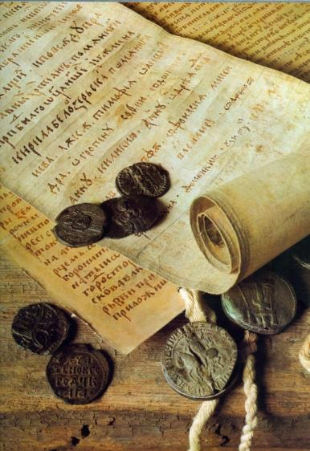
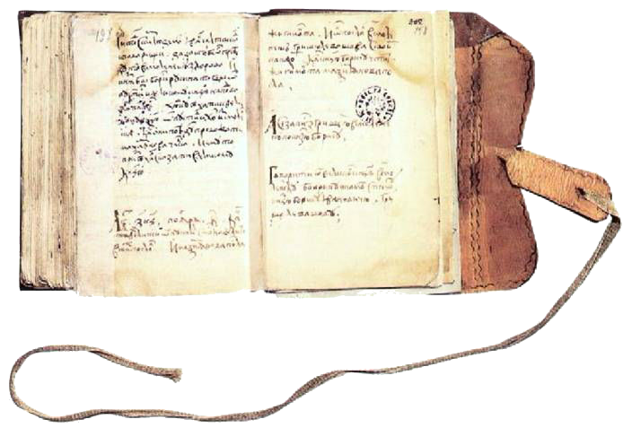
Архив – это хранилище документов. Архивы по-явились у людей с возникновением письменнос-ти. Древнейшие архивы – это хранилища глиня-ных табличек, которые обнаружили археологи при раскопках древних городов.

Slide 5
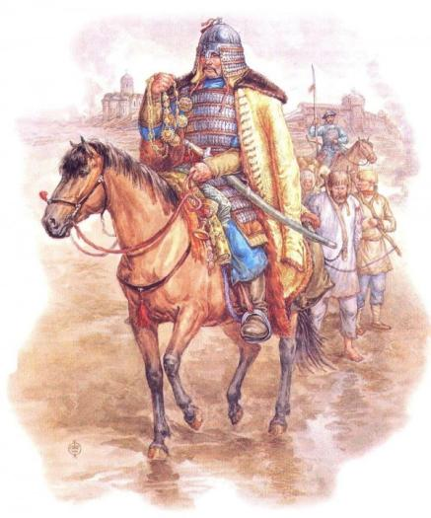
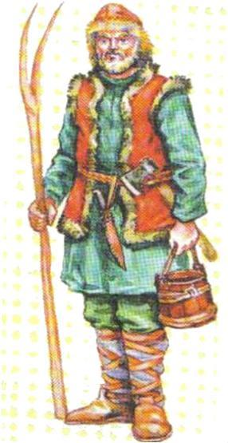
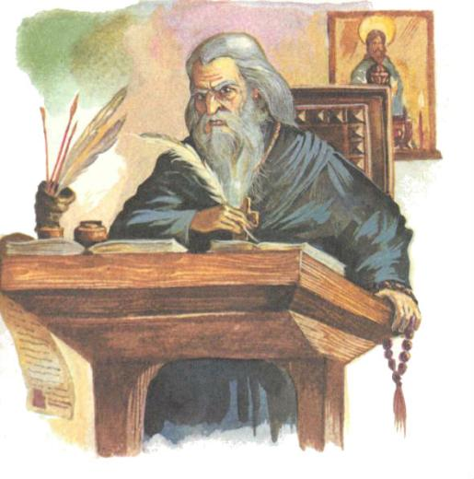
Исторические источники -
это всё то, что может рассказать нам
о прошлом людей. Исторические источники учёные делят на группы: вещественные, устные, письменные, произведения искусства и другие.

Slide 6
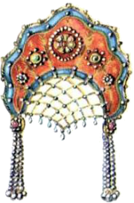
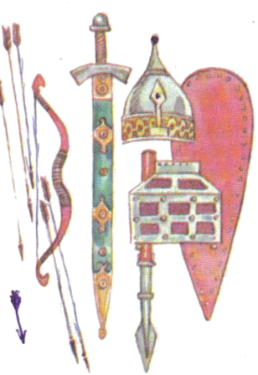


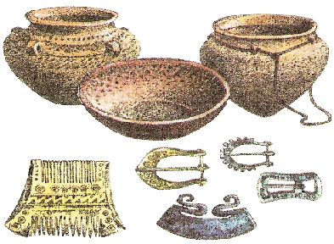
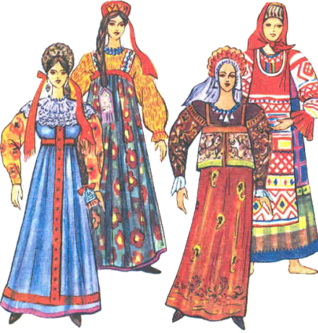
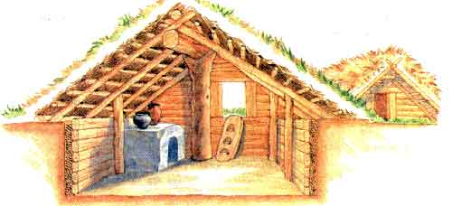
Вещественные источники
Жилища
Орудия труда
Предметы быта
Одежда
Украшения
Монеты
Оружие
Посуда

Slide 7
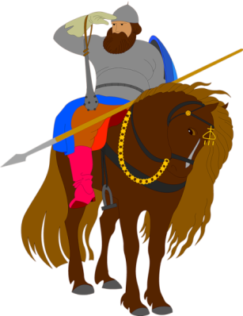
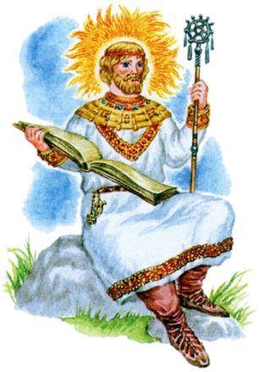
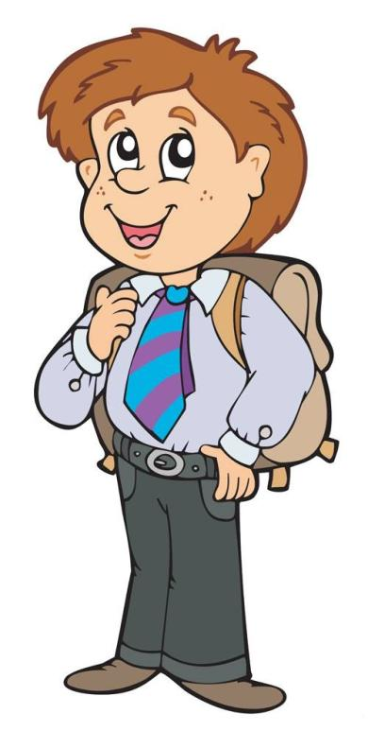
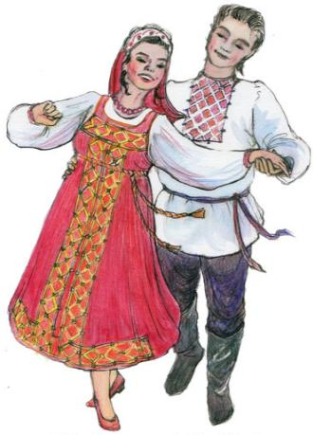
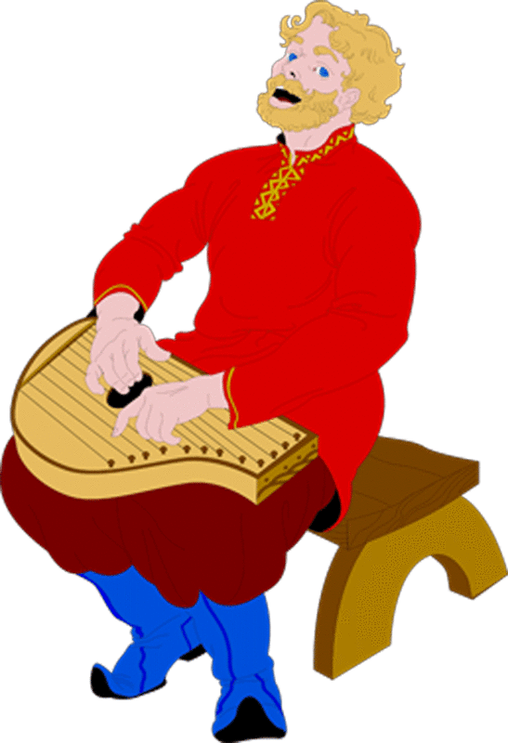
Устные источники
Легенды
Былины
Сказания
Мифы
Песни
Обряды
Пословицы
Поговорки

Slide 8

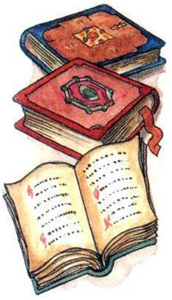
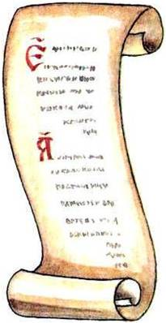
Письменные источники
Летописи
Папирус
Книги
Указы
Хроники
Газеты
Исторические
сочинения

Slide 9
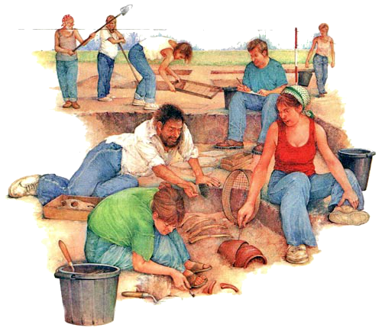
Многие исторические источники были обнаружены благодаря археологии.
«Архео» (греч.) – древний. Археология – наука, которая узнаёт о прошлом, изучая древние предметы, сооружения. Свои удивительные находки учёные-археологи выкапывают из земли. Поэтому археологию иногда в шутку называют историей, вооружённой лопатой.

Slide 10
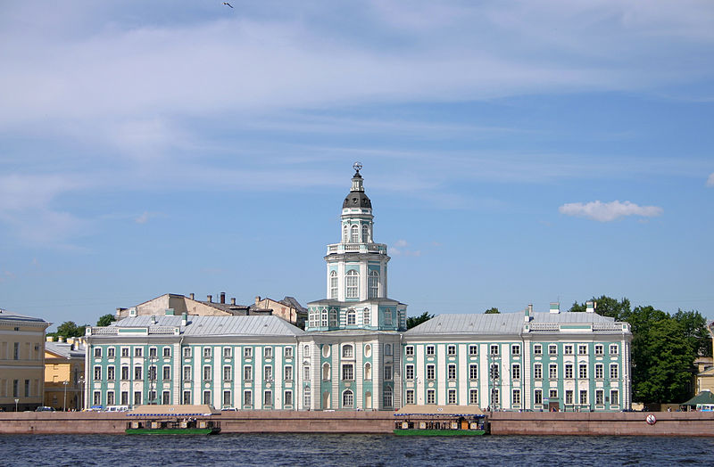
Многие предметы старины бережно хранятся в музеях. Первым российским музеем была Кунсткамера (в переводе – «кабинет редкостей»), открытая по приказу Петра I в Петербурге
в 1710 году.

Slide 11
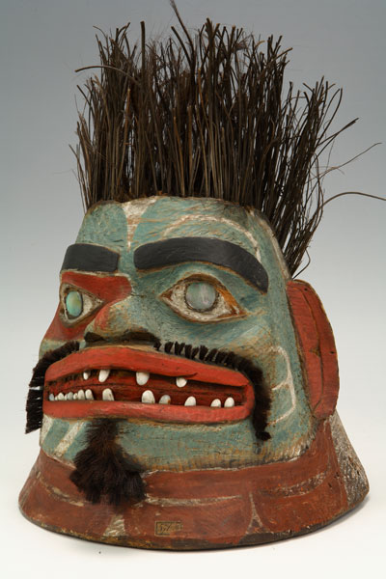
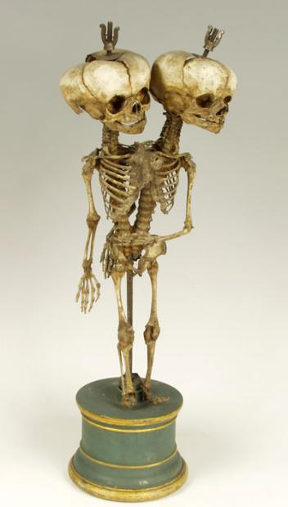
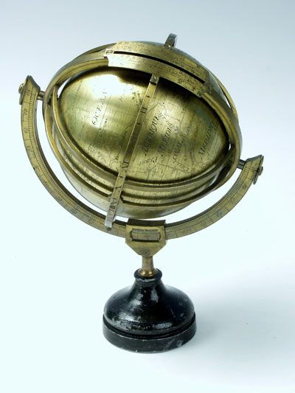
Деревянный
боевой шлем
Скелет сиамских
близнецов
Солнечные
часы-глобус
Экспонаты для музея – всевозможные диковинки – привозили из всех уголков России, и даже из-за границы. Они рассказывают нам о том, как выглядели люди из разных стран, каковы их занятия и обычаи.

Slide 12
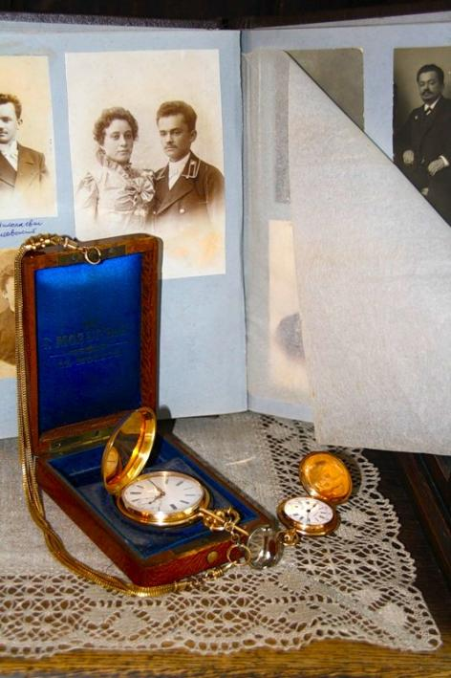
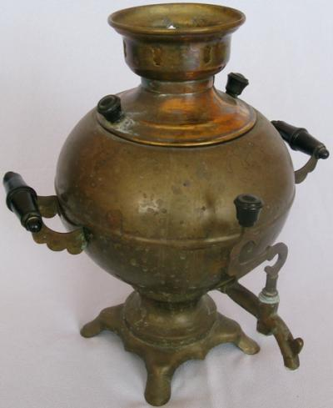
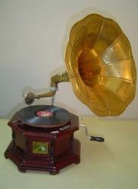
Не только в музеях и архивах хранятся ценные находки. При желании их можно отыскать в каждом доме: старые книги, фотографии, предметы домашнего обихода. Это семейные реликвии.

Slide 13
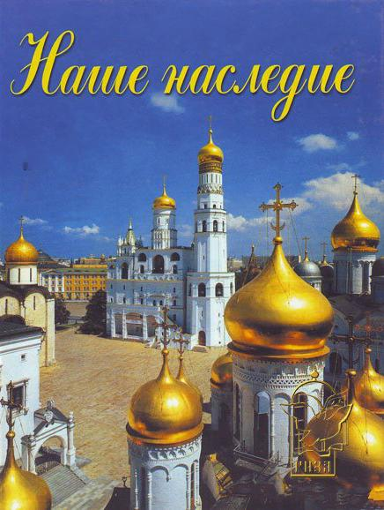
К сожалению, бывает и так, что памятники старины продолжают гибнуть и в наши дни, а это огромная потеря для нашей культуры. Мы должны сохранять и беречь те сокровища, которые достались нам в наследство от наших предков.

Slide 14

1. Что обозначает слово «история»?
Рассказ о прошедшем Мечты о будущем
2. Что изучает история?
Будущее Прошлое Настоящее
3. Что такое архив?
Место, где продаются исторические документы
Место, где хранятся исторические документы
4. Что такое музей?
Место, где можно посмотреть на вещи из прошлого
Место, где можно купить вещи из прошлого
5. Какой стражник охраняет вход в загадочный мир «история»?
Время Рыцарь Воин
6. Кто писал летописи в Древней Руси?
Историки Археологи Летописцы
7. Как называется наука, изучающая древние предметы и сооружения?
Археология Минералогия Биология
8. Как археологи добывают предметы истории?
Выкапывают из под земли Покупают на рынках
9. Как называется процесс выкапывания исторических памятников?
Выкопки Закопки Раскопки

Slide 15
Проверка!
1. Что обозначает слово «история»?
Рассказ о прошедшем
2. Что изучает история?
Прошлое
3. Что такое архив?
Место, где хранятся исторические документы
4. Что такое музей?
Место, где можно посмотреть на вещи из прошлого
5. Какой стражник охраняет вход в загадочный мир «история»?
Время
6. Кто писал летописи в Древней Руси?
Летописцы
7. Как называется наука, изучающая древние предметы и сооружения?
Археология
8. Как археологи добывают предметы истории?
Выкапывают из под земли
9. Как называется процесс выкапывания исторических памятников?
Раскопки

Slide 16
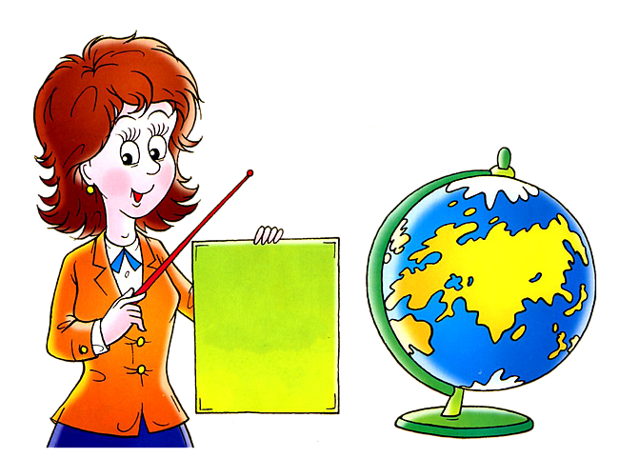

Подведём итоги:
Что изучает история?
Что называют «историческим источником»?
Какие исторические источники вам известны?

Slide 17

Домашняя работа
Прочитать текст, ответить на вопросы (с. 35 – 41)
Выполнить задания № 1, 2 с. 41

